Slide 1





TRƯỜNG TIỂU HỌC ĐỨC GIANG
CHÀO MỪNG CÁC EM ĐẾN VỚI TIẾT
TIẾNG VIỆT LỚP 1
Giáo viên: Nguyễn Kiều An

Slide 2

KHỞI ĐỘNG
Đọc các từ có tiếng chứa âm ph
phở gà
quả đu đủ
đi phà
lệ phí
đi qua
cua ghẹ
quê nhà
cửa sổ
giò pha

Slide 3
Bài 27: V v , X x

Slide 4
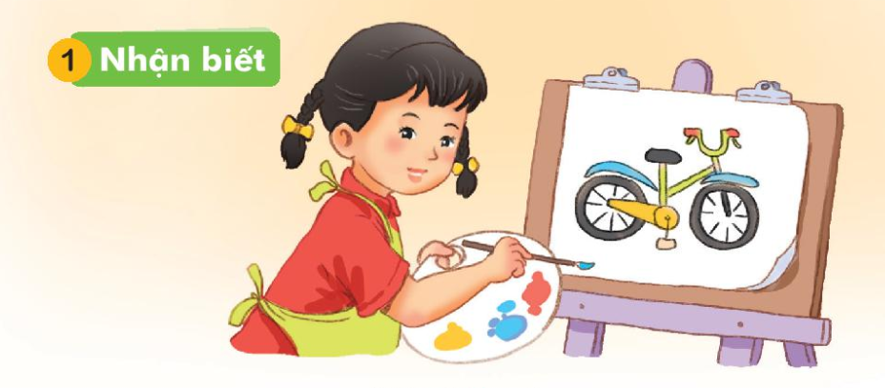
Hà vẽ xe đạp.
Hà vẽ xe đạp.

Slide 5
2
Đọc
v
x
v
e
x
e
vẽ
xe

Slide 6
2
Đọc
v
v
v
võ
vở
vua
x
x
x
xỉa
xứ
xưa

Slide 7
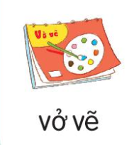
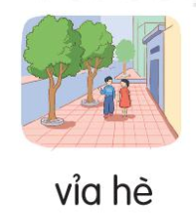

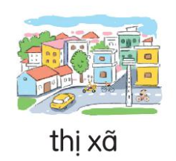
vở vẽ
vỉa hè
xe lu
thị xã

Slide 8
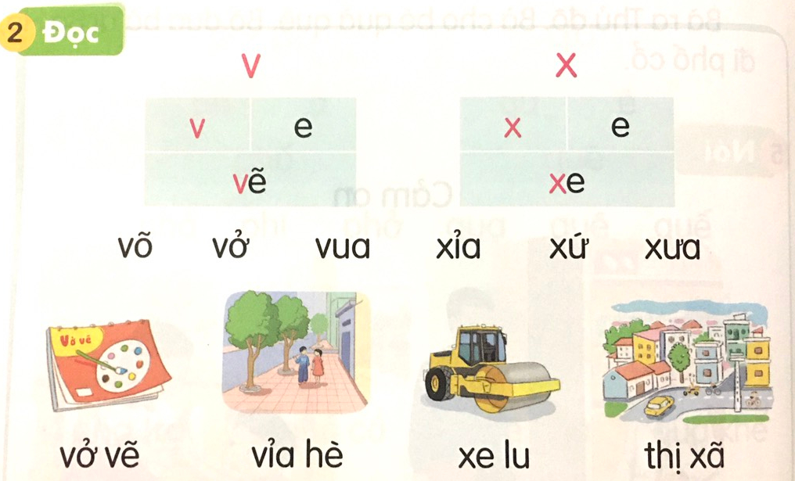

Slide 9



Thư giãn

Slide 10
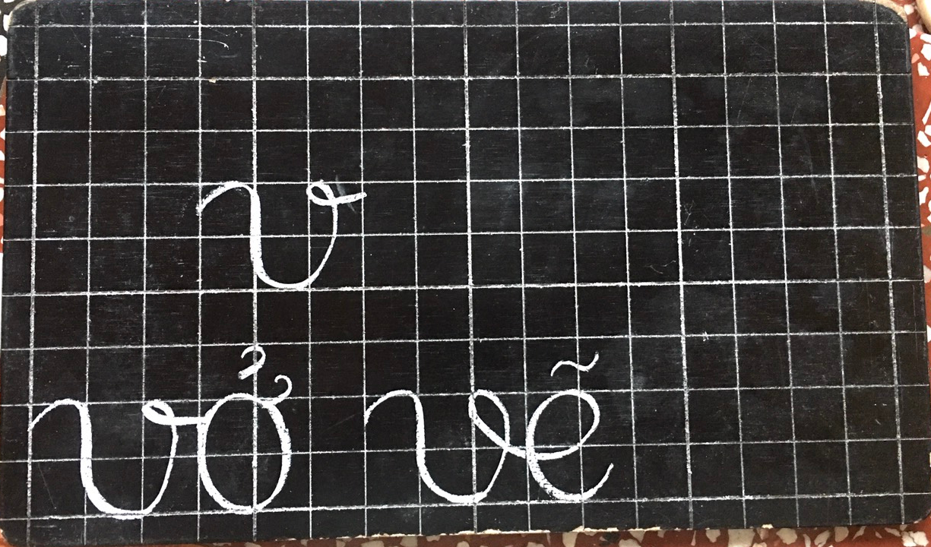

Slide 11
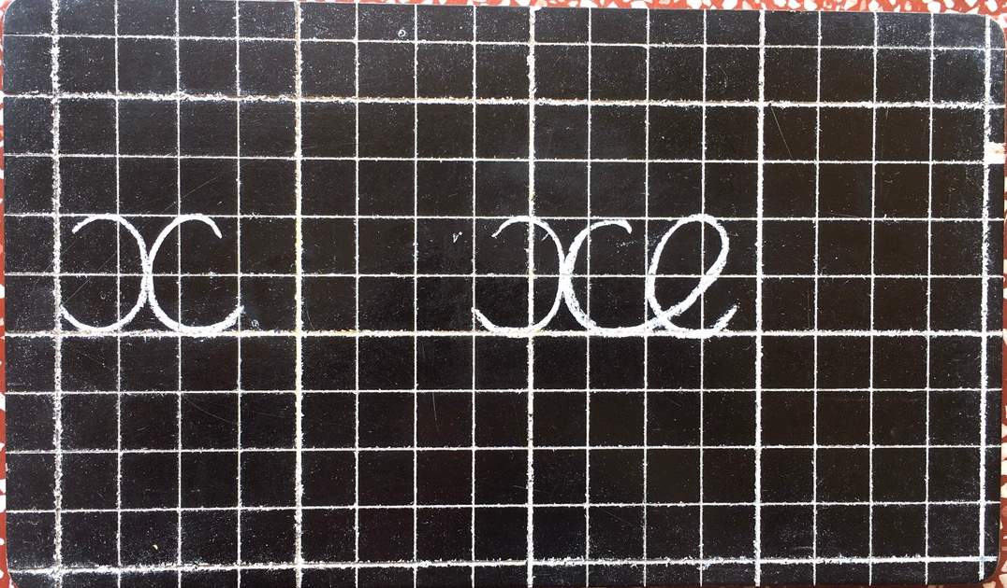

Slide 12
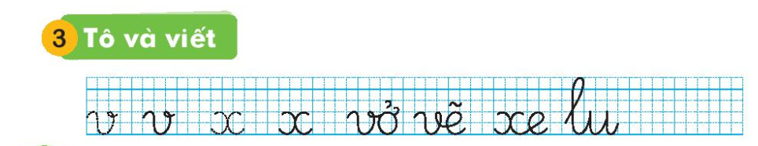

Slide 13

Vận dụng
Thi tìm từ có tiếng chứa âm v, x?

